Slide 1

DE LA CHENILLE AU PAPILLON

Slide 2

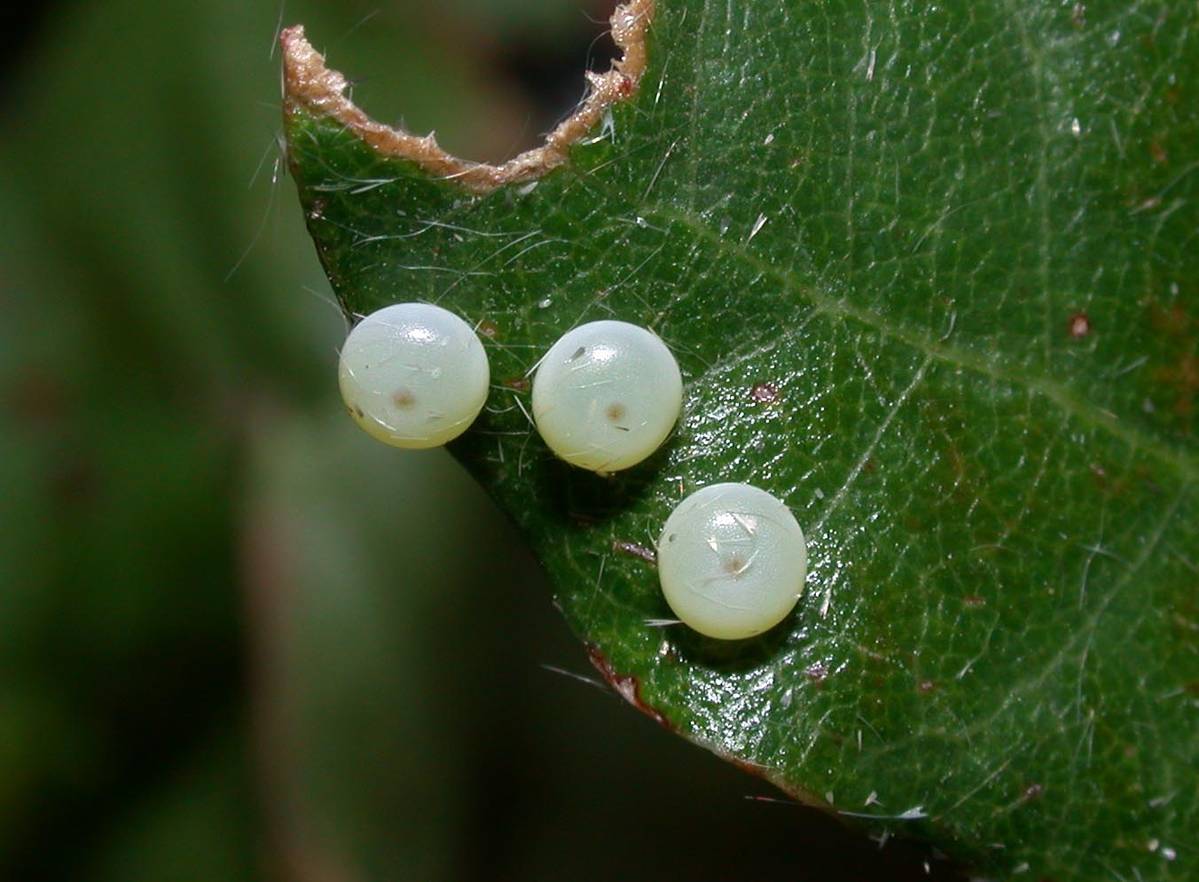
LES ETAPES
LES ETAPES POUR DEVENIR UN PAPILLON
1. L’oeuf

Slide 3
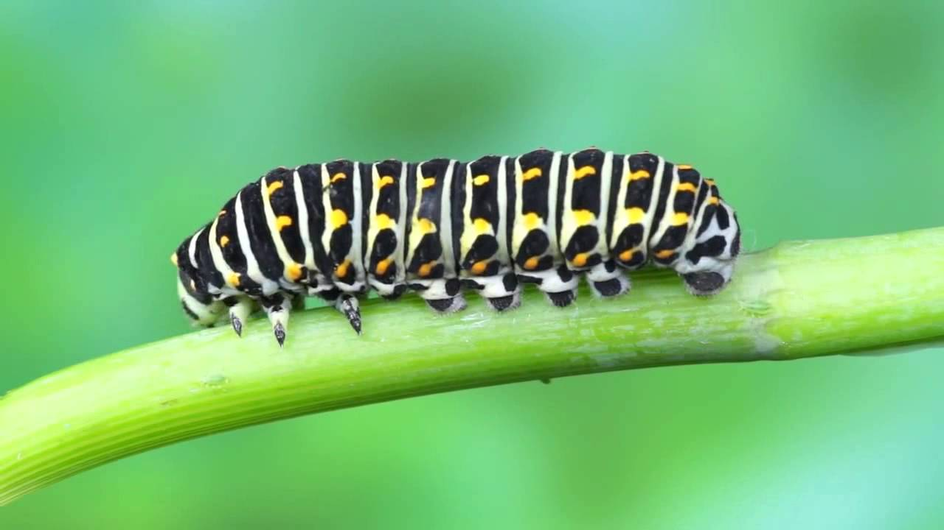
LES ETAPES
LES ETAPES POUR DEVENIR UN PAPILLON
2. La chenille

Slide 4
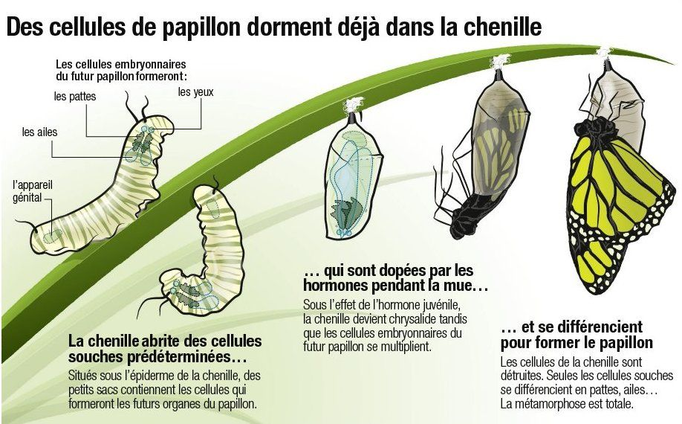
LES ETAPES
LES ETAPES POUR DEVENIR UN PAPILLON
3. La chrysalide

Slide 5
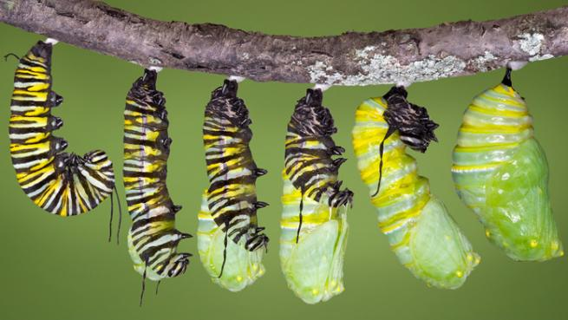
LES ETAPES
LES ETAPES POUR DEVENIR UN PAPILLON
3. La chrysalide

Slide 6
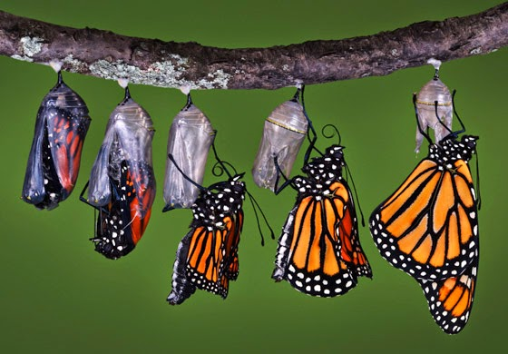
LES ETAPES
LES ETAPES POUR DEVENIR UN PAPILLON
4. Le papillon

Slide 7
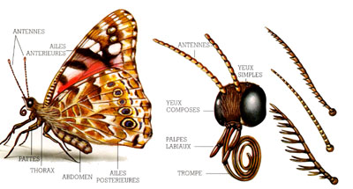
DESCRIPTION DU PAPILLON
Famille d’insectes : les lépidoptères, ce qui signifie « ailes ouvertes ».

Slide 8
https://www.youtube.com/watch?v=QLm3_EwKq8M

